Slide 1
Elastic Job
课程标题
讲师：
官方QQ交流群：806864360

Slide 2
一、基本介绍
二、使用场景
三、分片策略
四、原理解析
五、运维后台
课程标题
官方QQ交流群：806864360

Slide 3
一、基本介绍
课程标题
官方QQ交流群：806864360

Slide 4
基本介绍
常用的定时任务有哪些？
Timer
ScheduledExecutorService
Spring自带的@Scheduled
Quartz
痛点：
1.不敢轻易跟着应用服务多节点部署，可能会重复多次执行而引发系统逻辑的错误。
2.quartz的集群仅仅只是用来HA（主备模式），节点数量的增加并不能给我们的每次执行效率带来提升，即不能实现水平扩展。
课程标题
官方QQ交流群：806864360
Notes:
https://github.com/quartz-scheduler/quartz
<dependency>
<groupId>org.quartz-scheduler</groupId>
<artifactId>quartz</artifactId>
<version>2.3.1</version>
</dependency>
Quartz调度一次任务，会干如下的事：
JobClass jobClass=JobDetail.getJobClass()
Job jobInstance=jobClass.newInstance()。所以Job实现类，必须有一个public的无参构建方法。
jobInstance.execute(JobExecutionContext context)。JobExecutionContext是Job运行的上下文，可以获得Trigger、Scheduler、JobDetail的信息。
Scheduler：调度器。所有的调度都是由它控制。
Trigger： 定义触发的条件。例子中，它的类型是SimpleTrigger，每隔3秒中执行一次
JobDetail & Job： JobDetail 定义的是任务数据，而真正的执行逻辑是在Job中， 为什么设计成JobDetail + Job，不直接使用Job？这是因为任务是有可能并发执行，如果Scheduler直接使用Job，就会存在对同一个Job实例并发访问的问题。而JobDetail & Job 方式，sheduler每次执行，都会根据JobDetail创建一个新的Job实例，这样就可以规避并发访问的问题。

Slide 5
基本介绍
Elastic-Job
Elastic-Job是一个分布式调度解决方案
（基于成熟的开源产品Quartz和Zookeeper及其客户端Curator进行二次开发）
核心理念
1.分布式调度
2.作业高可用
3.最大限度利用资源
课程标题
官方QQ交流群：806864360

Slide 6
基本介绍
课程标题
官方QQ交流群：806864360

Slide 7
二、使用场景
课程标题
官方QQ交流群：806864360

Slide 8
使用场景
每天凌晨1点计算某理财产品所有用户（用户数1亿 单表或分库分表）的昨日收益
课程标题
官方QQ交流群：806864360

Slide 9
三、分片策略
课程标题
官方QQ交流群：806864360

Slide 10
分片策略
分片的概念：
将整体任务拆解为多个子任务
举例：
将1亿用户拆分，通过多个子任务同时进行
课程标题
官方QQ交流群：806864360

Slide 11
分片策略
1.平均分配算法（默认）
如果分片不能整除，则不能整除的多余分片将依次追加到序号小的服务器。如：
如果有3台服务器，分成9片，则每台服务器分到的分片是：1=[0,1,2], 2=[3,4,5], 3=[6,7,8]
如果有3台服务器，分成8片，则每台服务器分到的分片是：1=[0,1,6], 2=[2,3,7], 3=[4,5]
如果有3台服务器，分成10片，则每台服务器分到的分片是：1=[0,1,2,9], 2=[3,4,5], 3=[6,7,8]
课程标题
官方QQ交流群：806864360

Slide 12
分片策略
2. 哈希值奇偶数算法
作业名的哈希值为奇数则IP升序。
作业名的哈希值为偶数则IP降序。
如果有3台服务器，分成2片，作业名称的哈希值为奇数，则每台服务器分到的分片是：1=[0], 2=[1], 3=[]
如果有3台服务器，分成2片，作业名称的哈希值为偶数，则每台服务器分到的分片是：3=[0], 2=[1], 1=[]
课程标题
官方QQ交流群：806864360

Slide 13
分片策略
3.根据作业名的哈希值对服务器列表进行轮转的分片策略。
课程标题
官方QQ交流群：806864360

Slide 14
分片策略
任务分片
0 | 1 | 2 | 3 | 4 | 5 | 6 | 7 | 8 | 9
server1
server2
server3
服务器
课程标题
官方QQ交流群：806864360

Slide 15
分片策略
当server3宕机
任务分片
0 | 1 | 2 | 3 | 4 | 5 | 6 | 7 | 8 | 9
server1
server2
server3
服务器
课程标题
官方QQ交流群：806864360

Slide 16
四、原理解析
课程标题
官方QQ交流群：806864360

Slide 17
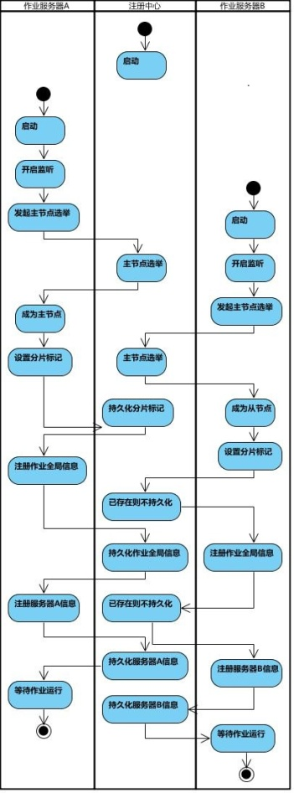
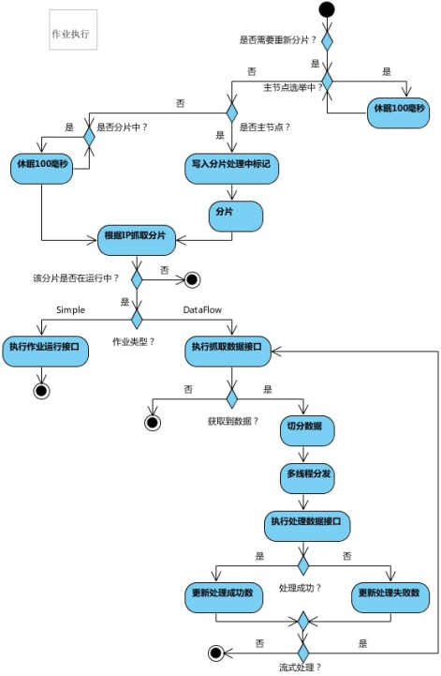
原理解析
作业启动流程
作业执行流程
课程标题
官方QQ交流群：806864360

Slide 18
五、运维后台
课程标题
官方QQ交流群：806864360

Slide 19
运维后台
elastic-job-lite-console打包部署
1.git clone –b 2.1.5
https://gitee.com/elasticjob/elastic-job
2.打包
3.部署
课程标题
官方QQ交流群：806864360

Slide 20

谢谢
THANK YOU
（官方QQ学习交流群）
课程标题
官方QQ交流群：806864360

